Slide 1
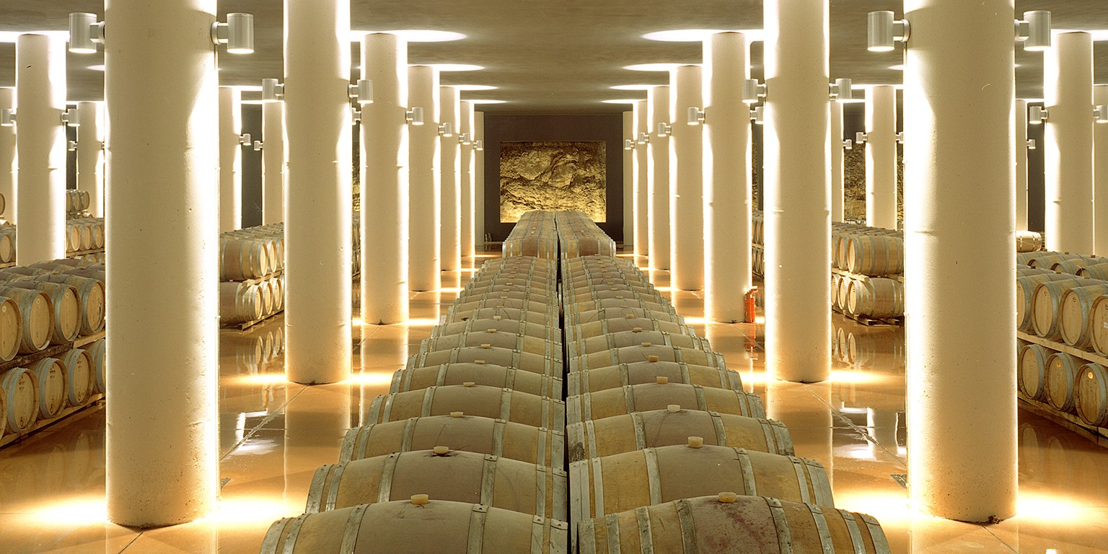
Μοντέλο Lean Canvas
& Η Μελέτη Περίπτωσης MARCHESI MAZZEI
SMARTRURAL BUSINESS DEVELOPMENT TOOLS

Slide 2
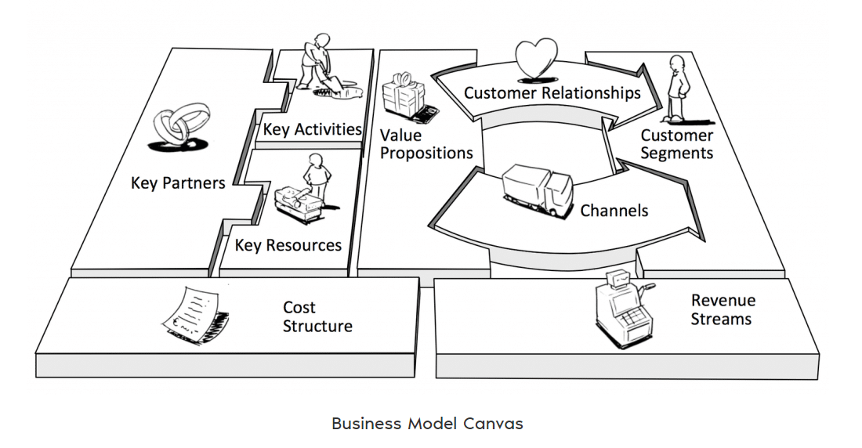
Το Lean Canvas Business Model είναι ένα πρότυπο στρατηγικής διαχείρισης για την ανάπτυξη νέων ή την τεκμηρίωση υφιστάμενων επιχειρηματικών μοντέλων.
01
Πρόκειται για μια οπτικοποιημένη παρουσίαση συνοπτικών στοιχείων και δεδομένων που περιγράφουν την αξία, την υποδομή, τους πελάτες και τα οικονομικά δεδομένα μιας επιχείρησης ή ενός προϊόντος.
02
Βοηθά τις επιχειρήσεις να ευθυγραμμίσουν τις δραστηριότητές τους με την απεικόνιση πιθανών συμβιβασμών ή ακόμη και την λήψη στρατηγικών αποφάσεων.
03

Slide 3
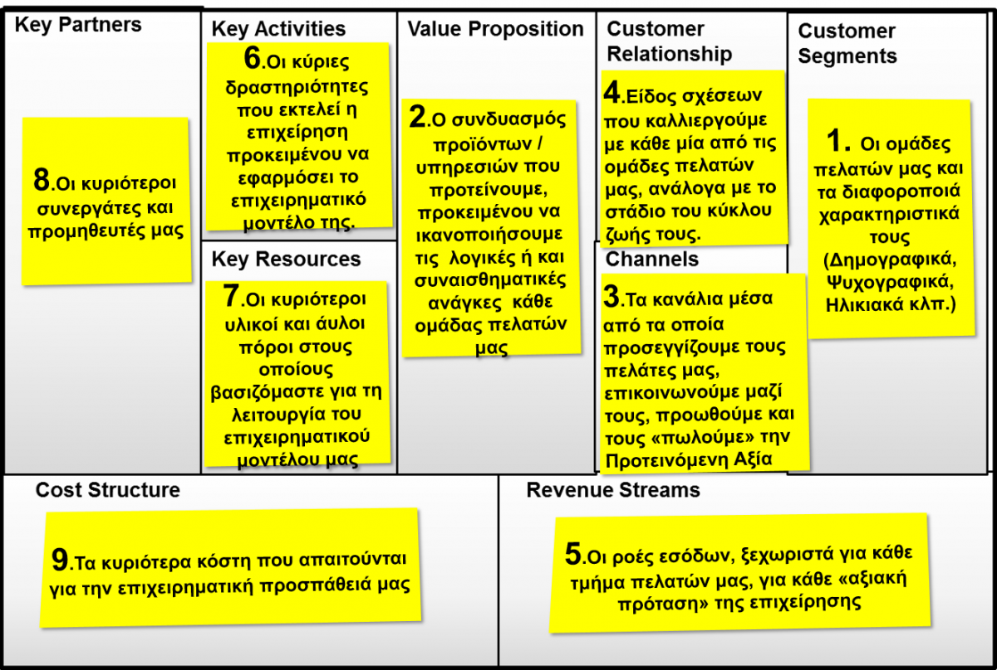
Source: https://www.rejoin.gr/

Slide 4
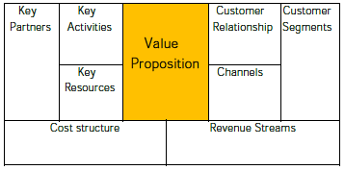
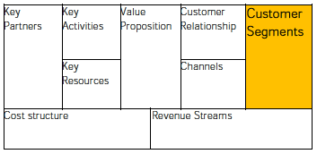
ΣΤΑΔΙΑ ΣΥΜΠΛΗΡΩΣΗΣ (1)
Value Propositions (Στοιχεία Διαφοροποίησης)
Τι αξία παρέχουμε σε κάθε πελατειακή ομάδα;
Ποιο πρόβλημα κάθε πελατειακής ομάδας βοηθάμε να λυθεί;
Τι δέσμες προϊόντων και/η υπηρεσιών προσφέρουμε σε κάθε πελατειακή ομάδα;
Ποιες ανάγκες κάθε πελατειακής ομάδας ικανοποιούμε;
Ποιο είναι το «ελάχιστο βιώσιμο» προϊόν;
Customer Segments (Πελατειακή Βάση)
Για ποιες πελατειακές ομάδες δημιουργούμε αξία;
Ποιοι είναι οι πιο σημαντικοί μας πελάτες;
Πως διαφοροποιούνται δημογραφικά και ψυχογραφικά;
Ποιο είναι το ηλικιακό εύρος;
01
02

Slide 5
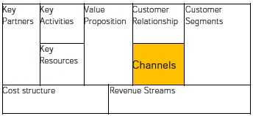
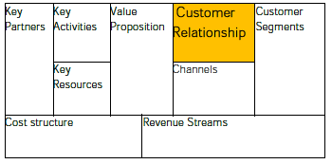
ΣΤΑΔΙΑ ΣΥΜΠΛΗΡΩΣΗΣ (2)
Distribution Channels (Δίκτυα Διανομής)
Μέσω ποιων καναλιών/τρόπων/μεθόδων επιθυμούν οι πελάτες μας να τους προσεγγίσουμε;
Πως τους προσεγγίζουν άλλες εταιρείες;
Ποια κανάλια είναι πιο αποδοτικά; Με τι κόστος;
Πως συνδέονται με τις συνήθειες των πελατών;
Customer Relationships (Πελατειακές Σχέσεις)
Πως διαχειριζόμαστε την προσέγγιση, απόκτηση εξυπηρέτηση αύξηση και πιστότητα των πελατών;
Πως διασυνδέονται με τα λοιπά στοιχεία του business model;
Πόσο δαπανηρά είναι;
03
04

Slide 6
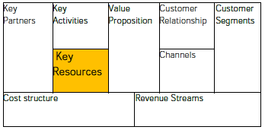
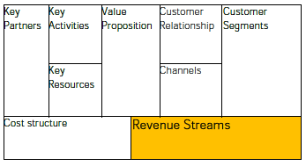
ΣΤΑΔΙΑ ΣΥΜΠΛΗΡΩΣΗΣ (3)
Revenue Streams (Έσοδα)
Για ποια παρεχόμενη αξία οι πελάτες δέχονται να πληρώσουν;
Τι αγοράζουν και τι/πως πληρώνουν σήμερα;
Πως θα προτιμούσαν να πληρώσουν;
Πως τα επιμέρους έσοδα συμβάλλουν στα συνολικά έσοδα ανά ροή εσόδου;
Key Resources (Κύριοι Πόροι)
Ποιους κύριους πόρους/μέσα απαιτούν;
Η προτεινόμενη αξία;
Τα κανάλια επικοινωνίας και διανομής;
Οι πελατειακές σχέσεις;
Οι ροές εσόδων;
05
06

Slide 7
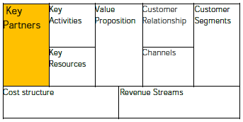
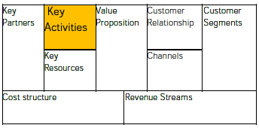
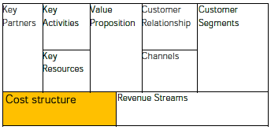
ΣΤΑΔΙΑ ΣΥΜΠΛΗΡΩΣΗΣ (4)
07
08
09
Key Partners (Κύριοι Συνεργάτες)
Ποιοι είναι οι κύριοι συνεργάτες μας;
Ποιοι είναι οι κύριοι προμηθευτές μας;
Ποια σημαντικά μέσα αποκτάμε από συνεργάτες μας;
Ποιες κύριες δραστηριότητες εκτελούν συνεργάτες μας;
Key Activities (Κύριες Δραστηριότητες)
Ποιες καθοριστικές εσωτερικές εταιρικές διεργασίες απαιτούν:
Η προτεινόμενη αξία;
Τα κανάλια επικοινωνίας και διανομής;
Οι ροές εσόδων;
Cost Structure (Κύριες Δαπάνες)
Ποια είναι τα πλέον σημαντικά κόστη του business model μας;
Ποια από τα απαιτούμενα μέσα είναι τα πλέον δαπανηρά;
Ποιες από τις απαιτούμενες εσωτερικές διεργασίες είναι οι πλέον δαπανηρές

Slide 8
Tip1:
Brain Storming
Brainstorming ή καταιγισμός ιδεών, όπως έχει επικρατήσει στα ελληνικά,
γρήγορη και αυθόρμητη παραγωγή ιδεών από ένα ή περισσότερα άτομα, (στην περίπτωση της ομάδας ο αριθμός των ατόμων είθισται να μην υπερβαίνει τα 12, ώστε η ομάδα να λειτουργεί εύρυθμα) με σκοπό την επίλυση ενός πρακτικού προβλήματος.
Εστιάζει στην ποσότητα των ιδεών.
H ροή των ιδεών δεν πρέπει να παρεμποδίζεται από κριτική.
Οι ασυνήθιστες ιδέες είναι ευπρόσδεκτες.
Πολλές καλές ιδέες μπορούν να συνδυαστούν και να σχηματίσουν μια πολύ καλύτερη ιδέα.

Slide 9
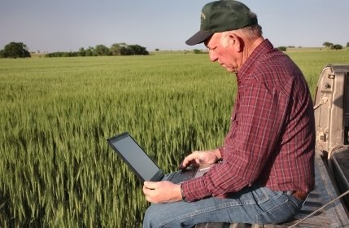
Tip2:
Lateral Thinking
“Πλάγια σκέψη” είναι η ικανότητα κάποιου να σκέπτεται δημιουργικά, και να χρησιμοποιεί την έμπνευση και την φαντασία του για την παραγωγή νέων ιδεών και την επίλυση προβλημάτων, προσεγγίζοντάς τα από διαφορετικές οπτικές γωνιές.
Η πλάγια σκέψη, σε αντίθεση με την κάθετη σκέψη που καλλιεργεί την επιλογή ενός τρόπου λύσης, απαιτεί πολλά ερωτηματικά, αμφισβήτηση, απόρριψη του προφανούς, απομάκρυνση από τις προκαταλήψεις και τις έμμονες ιδέες, κατάργηση των στεγανών και επιλογή πολλαπλών εναλλακτικών λύσεων.
Συχνά χρησιμοποιείται η έκφραση “Thinking out of the Box” λόγω του γνωστού puzzle «πως θα ενώσετε τις 9 κουκίδες ενός τετραγώνου με μια γραμμή που δεν τέμνεται σε οποιοδήποτε σημείο της».

Slide 10
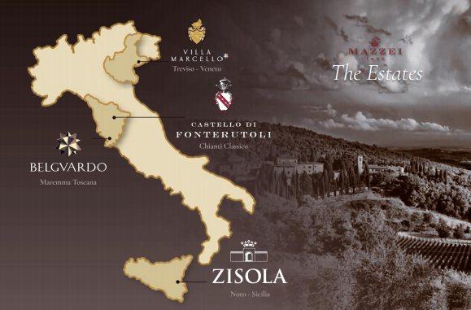
CASE STUDIES
MARCHESI MAZZEI SPA AGRICOLA-ITALY
Το 2017 η Marchesi Mazzei παρήγαγε 1.400.000 μπουκάλια και στα 3 κτήματα. Για πάνω από εξακόσια χρόνια η οικογένεια Mazzei παράγει κρασιά. Σε όλες τις εκτάσεις, η συγκομιδή γίνεται αποκλειστικά με το χέρι.
Η Marchesi Mazzei προσφέρει: διαφάνεια, αυθεντικότητα, ειλικρίνεια. Οι επισκέψεις στον αμπελώνα και στις γευσιγνωσίες σας παρουσιάζουν ζωντανά την εταιρεία, σε μια απόλυτη και συναρπαστική εμπειρία.
Η προσφερόμενη αξία υπερβαίνει την απλή πώληση προϊόντων και περιλαμβάνει απόλαυση του περιβάλλοντος, της ιστορίας και της παράδοσης.
Marchesi Mazzei SPA είναι μια γεωργική εταιρεία που κατέχει τα 3 κτήματα:
•Castello di Fonterutoli, Siena, Tuscany
•Belguardo, Maremma, Tuscany
•Zisola, Noto, Sicily.

Slide 11
MARCHESI MAZZEI SPA AGRICOLA-ITALY
1.Value Propositions (Στοιχείο Διαφοροποίησης)
• Κρασί (90%), 20 ετικέτες διατίθενται στο εμπόριο
• Λάδι (10%)
• Λεβάντα και αιθέρια έλαια
• Περιηγήσεις κρασιού και γευσιγνωσία κρασιού
• Φιλοξενία: B&B και εστιατόριο
• Ταυτότητα
• Βιωσιμότητα
• Ποιότητα
• Εταιρικό Σήμα

Slide 12
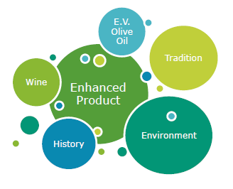
MARCHESI MAZZEI SPA AGRICOLA-ITALY
• Η Marchesi Mazzei πωλεί τα προϊόντα της κυρίως στην Ευρώπη (35%), το υπόλοιπο πωλείται σε άλλες αγορές, ειδικά στις ΗΠΑ και στην Ιαπωνία
• Το 80% του προϊόντος εξάγεται
Υπάρχουν δύο τύποι πελατών:
Γνώστης του προϊόντος,
Aspirational Brand, δεν γνωρίζει το προϊόν, αναζητά ένα όφελος κατάστασης,
Το 60% της παραγωγής αφορά ετικέτες για το σύστημα HORECA (χώροι εστίασης).
To 40% της παραγωγής πάει σε μεγάλης κλίμακας διανομή.
2.Customer Segments (Πελάτες)
Πρόσφατα η εταιρεία έχει επενδύσει στη φιλοξενία, απευθυνόμενη σε ένα τουριστικό τμήμα υψηλού επιπέδου που εκτός από το κρασί ενδιαφέρεται και για άλλα περιουσιακά στοιχεία της εταιρείας: παράδοση, ιστορία και περιοχή.

Slide 13
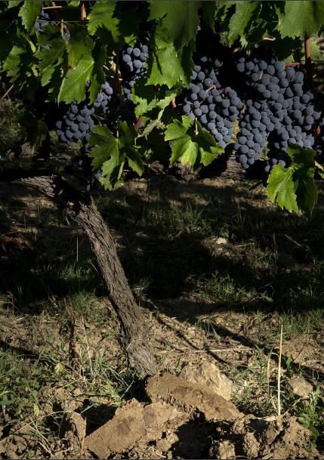
3.Channels (Δίκτυα)
Πρέσβεις προϊόντων: δίκτυο μπαρ με κρασιά, εστιατόρια, μικρά καταστήματα ποιότητας – HORECA
Διανομή μεγάλης κλίμακας,
Εισαγωγές από Γερμανία, Αυστρία, Ελβετία
Εξαγωγές σε μακρινές αγορές: ΗΠΑ, Καναδάς, Ιαπωνία για τις οποίες οι διακρίσεις έχουν σημασία (περιοδικά)
Δίκτυο αντιπροσώπων για την ΙΤΑΛΙΑ.
Το σύστημα ψηφιακής επικοινωνίας πραγματοποιείται μέσω του ιστότοπου και των κοινωνικών δικτύων: Facebook,Instagram και YouTube. Το κανάλι επικοινωνίας των bloggers κρασιού δεν ήταν ενδιαφέρον γιατί προτείνει μια γενικευμένη και όχι πάντα διαφανή επικοινωνία.
4.Customer Relationships (Πελατειακές Σχέσεις)
Μάρκετινγκ κοινωνικών μέσων•
Ενημερωτικό δελτίο•
B&B, Ταβέρνα, Società Orchestrale•
Wine Club / Πρεσβευτές•
Περιηγήσεις και δοκιμές κρασιού•
Εκδηλώσεις•
Δημόσιες Σχέσεις
Η σχέση με τον πελάτη επικοινωνεί τον τρόπο ζωής και τη φιλοσοφία της εταιρείας μέσω των παρακάτω καναλιών: διαφανή,βιώσιμος, ενθουσιώδης

Slide 14
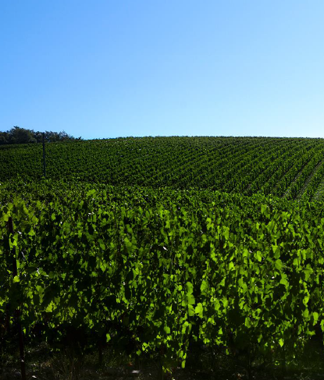
5.Revenue Streams (Έσοδα)
90% πωλήσεις κρασιού,
10% πωλήσεις λαδιού,•
Περιηγήσεις και δοκιμές κρασιού,•
Φιλοξενία.
Το 2017 ο Marchesi Mazzei είχε κύκλο εργασιών 13,3 εκατομμυρίων ευρώ. Το περιθώριο πωλήσεων στον τελικό καταναλωτή είναι υψηλότερο από ό,τι στην διανομή horeca και μεγάλης κλίμακας διανομή.
6. Key Activities (Κύριες Δραστηριότητες)
Προγραμματισμός•
Αμπελουργία•
Οινοποίηση καινοτομίας στη διαδικασία•
Μάρκετινγκ•
Πώληση
Έρευνα για καινοτομία παραγωγής για τυποποίηση και βελτιστοποίηση του συστήματος. Μια προσεκτική οικονομική και διαχείριση αποθήκης είναι πολύ σημαντική. Ένα αποτελεσματικό δίκτυο πωλήσεων για προϊόντα μεγάλης κλίμακας και προϊόντα Horeca.

Slide 15
7. Key Resources (Κύριοι Πόροι)
Μοναδικότητα της περιοχής•
Μάρκα: ταυτότητα και ιστορία•
Κάβα κρασιών•
Ανθρώπινοι πόροι με ικανοποιητικά κίνητρα• Τα απαραίτητα οικονομικά μέσα για την πραγματοποίηση επενδύσεων σε PA.•
Διαθεσιμότητα προσαρμοσμένου εξοπλισμού για συγκομιδή, οινοποίηση και εμφιάλωση.•
Οι ανθρώπινοι πόροι είναι ένας κρίσιμος παράγοντας επιτυχίας, πέραν των τεχνικών δεξιοτήτων.
8.Key Partners (Κύριοι Συνεργάτες)
Πρέσβεις•
Εστιατόρια•
Οινοποιεία•
Σούπερ μάρκετ μεγάλης διανομής•
Εισαγωγείς•
Προμηθευτές
Συνεργαζόμενες Εταιρείες: BASF, Bibbiani Macchine Agricole, Bucher Vaslin, CBC Bioguard Europe, Claas,Oenodev, Soft 2000, Syngenta.
Ερευνητικά κέντρα:CRA Entomology of Firenze, Horta Srl, University of Florence, University of Pisa.

Slide 16
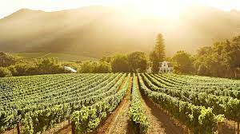
9.Cost Structure (Κύριες Δαπάνες)
Πώληση
Εξοπλισμός
Συσκευασία και ετικέτα•
Τέλη Πιστοποίησης•
Μεταφορές, Αμπελουργία•
Όλα τα έργα «Precision Agriculture» χρηματοδοτήθηκαν από την εταιρεία, χωρίς πρόσβαση σε δημόσια ή ιδιωτική χρηματοδότηση. Για το λόγο αυτό, θα ήταν χρήσιμο να έχουμε πιο ευέλικτα χρηματοοικονομικά μέσα, τόσο δημόσια όσο και ιδιωτικό, για να υποστηρίξει τη ρευστότητα της φάρμας.

Slide 17
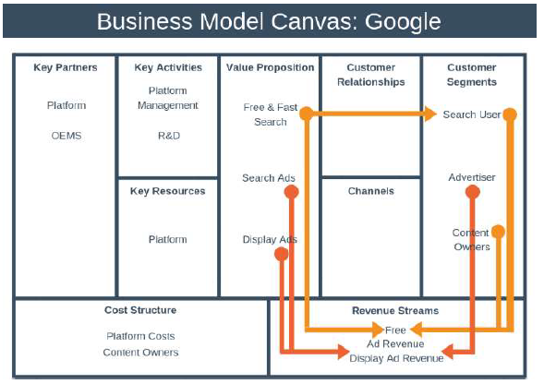
Η Google κερδίζει χρήματα από το τμήμα πελατών διαφημιζόμενου, του οποίου οι διαφημίσεις εμφανίζονται είτε στα αποτελέσματα αναζήτησης είτε σε ιστοσελίδες.
Αυτά τα χρήματα επιδοτούν μια δωρεάν προσφορά στα άλλα δύο τμήματα πελατών: χρήστες αναζήτησης και ιδιοκτήτες περιεχομένου.
Το επιχειρηματικό μοντέλο της Google έχει ένα στοιχείο δικτύου. Όσες περισσότερες διαφημίσεις προβάλλει στις αναζητήσεις τόσο περισσότερους διαφημιζόμενους προσελκύει. Και περισσότεροι διαφημιστές προσελκύουν κατόχους περιεχομένου.
(Κύριες Δραστηριότητες): Διαχείριση πλατφόρμας και υποδομών
(Κύριοι Συνεργάτες):
ιδιοκτήτες περιεχομένου, εταιρείες ΟΕΜ
(Κύριοι Πόροι):
Πλατφόρμα Google.com
Adsense (ιδιοκτήτες περιεχομένου)
Adwords (διαφημιζόμενοι)

Slide 18
Ευχαριστούμε!!!

